Slide 1


Slide 2
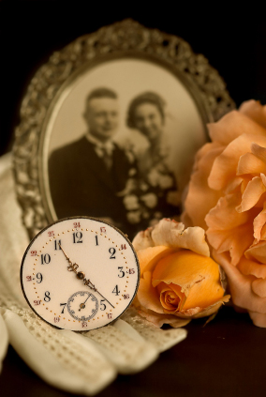

Reminiscence
„Co život, to román“

Slide 3
Pacienti s demencí
Mírná – střední – těžká demence
Mají zachovánu dlouhodobou paměť
  Vzpomínky s emočním nábojem
  Vzpomínky na dětství, dospělost, mateřství, vojnu, …
Krátkodobá paměť je velmi omezena
  Nepamatující, co bylo k obědu …
  Myšlenky přicházejí nekoordinovaně
  Nevybavují si k čemu sloužily předměty běžné denní potřeby – mobil, neumí ho používat
  Problém se sebepéčí
  Je velmi narušena komunikace – mnohdy reagují neadekvátně dané situaci

Slide 4
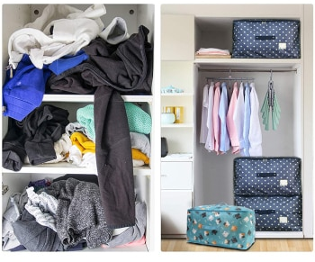

Slide 5
Vzpomínání
Je důležité pro podporu kognitivních schopností, slovní zásoby
U těžších forem pomocí vzpomínání můžeme komunikovat (i s pacientem, který už se v běžné řeči nezapojuje)
U těžkých forem demence (pacienti volají např. „mámo“) - není možné navázat komunikaci
  Bazálně stimulující péče – dotyk
    Zakotvené doteky z validační terapie – dotek matky, dítěte, …

Slide 6
Reminiscence
Z lat. reminiscere – vzpomenout si, rozpomenout se, obnovit v paměti)
Vzpomínka, vzpomínání
memory (memoria) – vzpomínka
memory box (memobox) – vzpomínková bedna
= R. Woods definuje jako hlasité nebo tiché (skryté, vnitřní) vybavování událostí ze života člověka, které se uskutečňuje buď o samotě nebo s jinou osobou či skupinou lidí.

Slide 7
Potřeba vzpomínat
Čím jsem chtěl/a být, když jsem byl/a malá?
Vyvolání příjemných vzpomínek
Vzpomínání:
Soukromá x veřejná aktivita
Sama x ve společnosti (kumulativní charakter)
Spontánní x záměrné

Slide 8
Potřeba vzpomínat
Přirozená duševní činnost člověka – vybavování starých paměťových stop
Individuální potřeba vzpomínat
  Potvrzení vlastní identity – pořád jsem to „já“
  Životní bilancování – měl život smysl
  Osobní přesah – předávání zkušeností
  Uvolnění energie a emocí
  Sociální začlenění – společné vzpomínání
  Hledání toho, co nebylo v životě vyřešené

Slide 9
Reminiscenční terapie
= rozhovor terapeuta se starším člověkem (nebo skupinou seniorů)
  o jeho dosavadním životě
  jeho dřívějších aktivitách
  prožitých událostech a zkušenostech
  s využitím vhodných pomůcek (fotografie, staré předměty, …)
  Strukturovaná x spontánní
  Využití u osob s demencí (významné události – svatba)
  Lze využít uměleckého projevu: kresba, tanec, zpěv, …

Slide 10
Životní osa
(rok narození)
OSOBNÍ
HISTORICKÁ
  Místo narození
  Školní docházka
  Zájmové aktivity
  Střední škola
  Vysoká škola
  Koupě domu
  Svatba
  Narození dětí
  Zaměstnání
  ….
1989 – sametová revoluce
1993 – rozdělení republiky
1998 – Nagano
2004 – vstup do EU
2020 – pandemie covid
…..
Životní osa je důležitá pro poznání klienta a pochopení v jaké době žil

Slide 11
Vzpomínání je velmi subjektivní, každý má právo na vzpomínku
  jednu událost mohou různí lidé vnímat jinak
  Člověk s demencí ztrácí kontrolu nad vzpomínkami
  Pozor na složení reminiscenční skupiny – politické postoje
  Sdělení negativních vzpomínek
  Pečující – umění naslouchat a pamatovat si sdělené

Slide 12
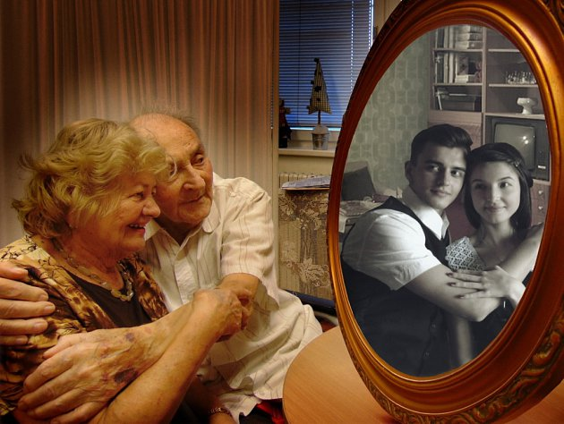
Biografie
Práce s biografií staví mosty mezi minulostí a přítomností, po kterých je možné profesionálně doprovázet osobu postiženou demencí.

Slide 13
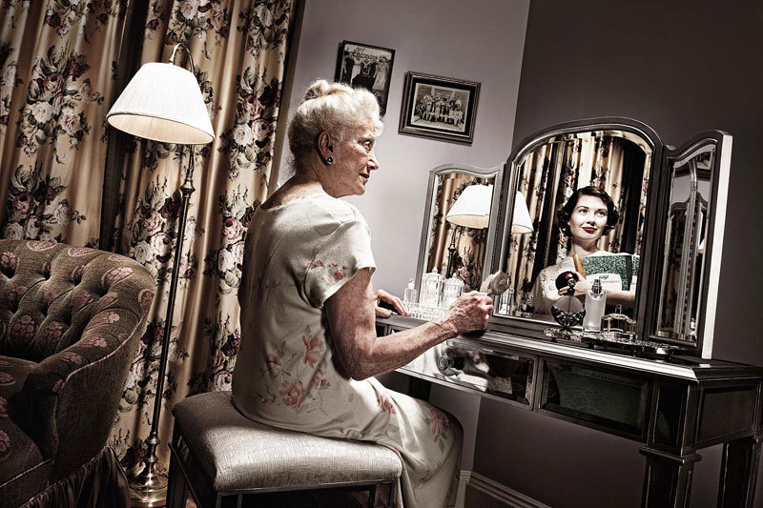

Slide 14
Cv. popis oblíbeného místa

Slide 15
Typy reminiscenčních přístupů
Narativní
  Pracuje s vyprávěnými vzpomínkami, volně spontánně vyjadřované vzpomínky, vyprávění příběhů ze života (life story)
  Absence hodnocení, snaha navodit příjemnou atmosféru
  Facilitátor musí být schopen stimulovat rozhovor a zároveň mlčet a naslouchat, umět podporovat vyprávění, moderovat vstupy jednotlivců
  Efekt: změny v chování jednotlivců – spontánně se obrací jeden na druhého místo toho, aby komunikovali se zdravotníky

Slide 16
Reflektující
Životní rekapitulace (life review)
Proces prozkoumání, organizování a hodnocení celkového obrazu života jednotlivce (Woods, 2002)
    Vychází z potřeby lidí urovnat si svůj život
    Cíl – porozumění životu i se všemi obtížemi, hledání smyslu života a jeho konečné přijetí takového, jaký byl.
    Pocit rovnováhy a spokojenosti
Kognitivně-reminiscenční terapie (deprese, demence)
    Terapeutická sezení na předem zadané téma (trauma, hodnocení)
    Hodnotící přístup – validace (oční, tělesný kontakt, kladení otázek, empatie, opakování slov, zrcadlení, …)

Slide 17
Expresivní přístup
  Vyjádření emocí, otevření minulosti
  Odkrytí traumat, … - přináší úlevu, promítnutí do zdravotního stavu
  Do své složité situace zapojí nemocný ostatní – naslouchání, projevení souhlasu, podpory … ve skupině
Informační přístup
  Vyprávění osobního příběhu v souvislosti s historickou událostí, mezigenerační předávání zkušeností

Slide 18
Vliv reminiscence na vnímání jedince
Navozuje pocit pohody, dobrého pocitu, sebeuspokojení, radosti, potěšení, kognitivní stimulace.
Vyrovnání se s traumatickými zkušenostmi života (války) – psychoterapeutická proces
Vliv reminiscence:
    Zlepšení kognice, komunikačních dovedností a schopnosti si vybavovat
    Zlepšení pocitu identity
    Začlení osob s demencí mezi ostatní uživatele služeb, připojením se k jejich aktivitám
    Zlepšení nálady a spokojenosti
    Stimulování vzpomínek
    Zlepšení individuálního přístupu ze strany pečujících – zvýšení znalostí pečujících

Slide 19
Metody a techniky vzpomínání
Verbální
  Vyprávění, psaní autobiografie, skupinové vzpomínání
Kreativní techniky
  Pracovní aktivity (šití, ..)
  Krášlení, dívání do zrcadla
  Hra nápodobou
  Hra divadla – dramatizace vzpomínek (svatba)
  Slavení svátků, taneční zábavy
  Sportovní zápasy, prohlížení fotografií, promítání starých filmů
  Výroba krabic, kufrů, koláží, fotoknihy

Slide 20
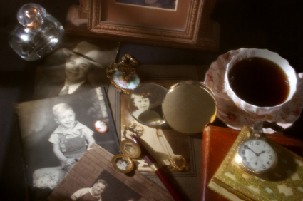

Slide 21
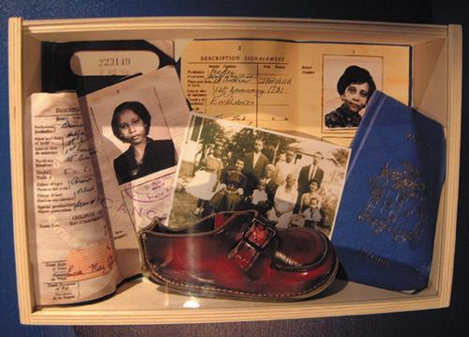

Slide 22
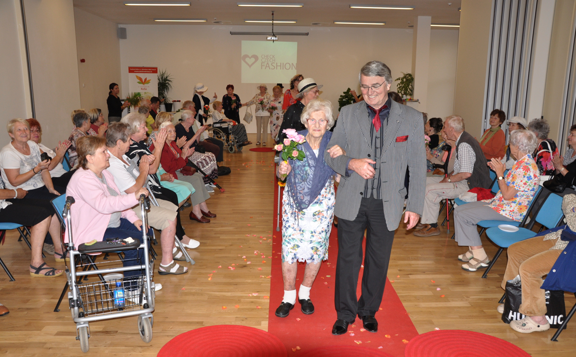
Módní přehlídka

Slide 23
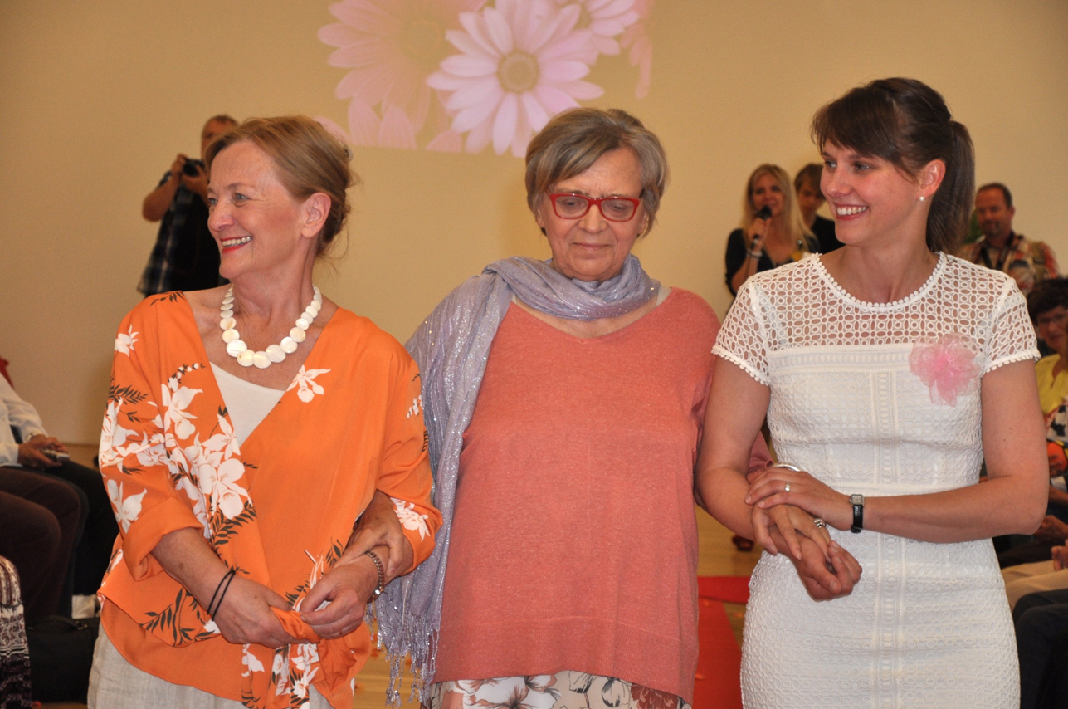
Zapojení rodin

Slide 24
Základní témata vzpomínání
Připomínají životní cyklus
  Představení se – kdo jsem, odkud pocházím
  Dětství, rodinný život, škola
  Pracovní život
  Zábava
  Svatba
  Domov, zahrada, zvířata
  Nová generace – děti
  Co je vařilo, jedlo
  Prázdniny, dovolené, cestování
  Svátky, oslavy

Slide 25
Spouštěče vzpomínek
Vizuální
  fotografie, filmy, dokumenty – oddací list
Zvukové
  Písně, básně, příroda
Vůně, chutě
  Koření, byli…nky,
Doteky a pohyby
  Houpání, chůze, tanec

Slide 26
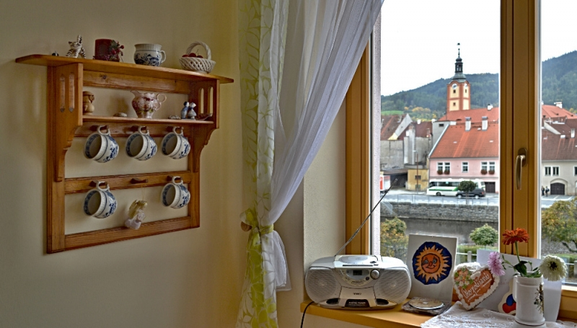
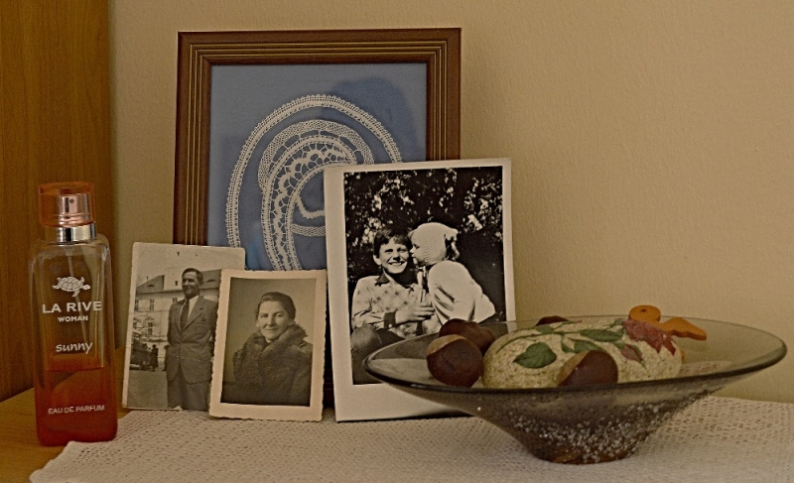

Slide 27
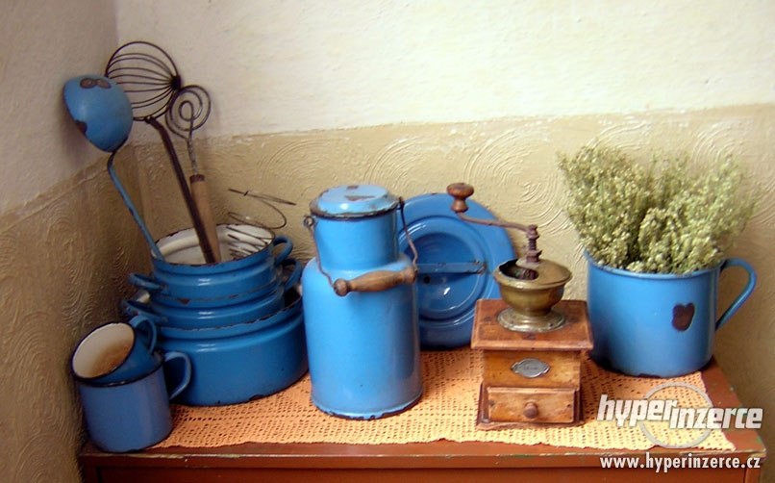

Slide 28
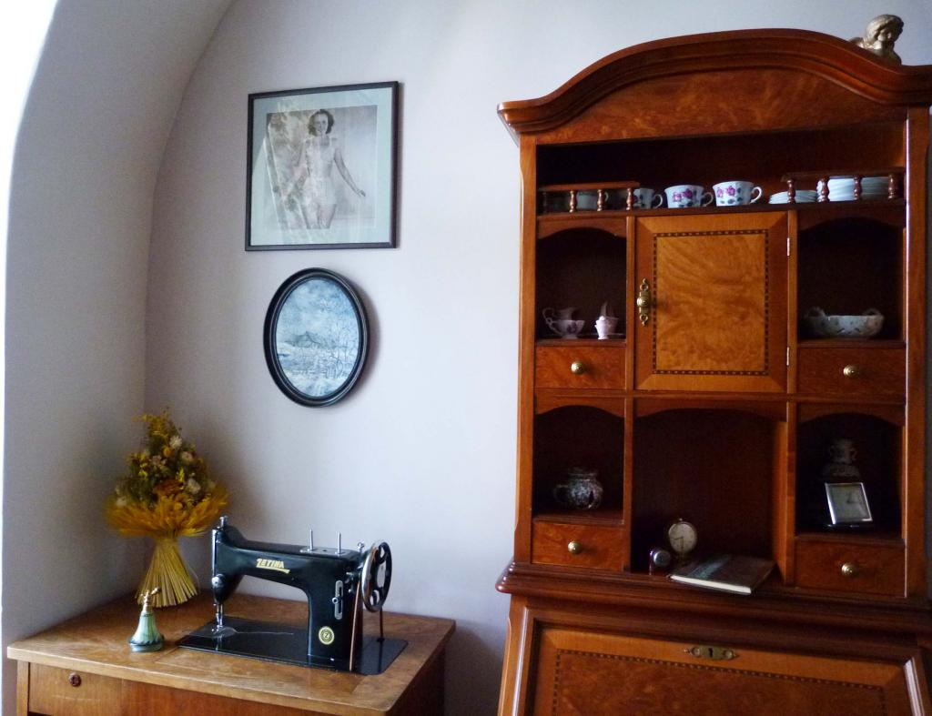

Slide 29
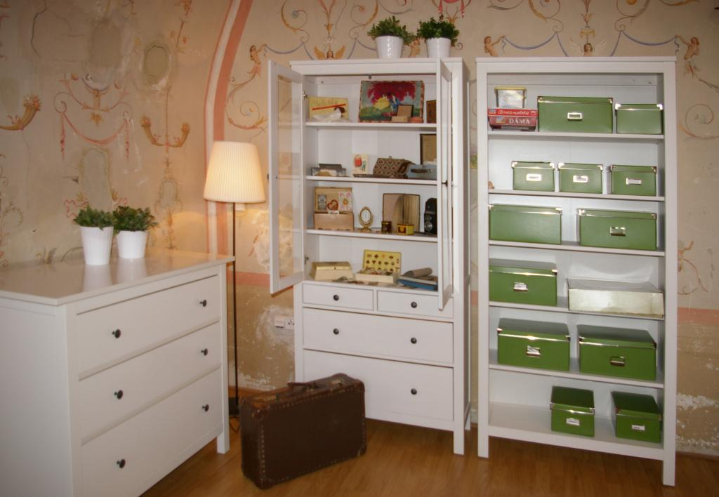

Slide 30
Tanec baleríny
https://www.youtube.com/watch?v=OT8AdwV0Vkw

Slide 31
Podpora komunikace
Tolerovat ticho
Zopakovat řečené
Poskytnout chybějící slovo
Ptát se, zda jsme porozuměli
Taktně nabídnout pomoc
Pamatovat si
Podpora komunikace s rodinou – velmi problematické – skupinová terapie – člověk s demencí rovnocenný partner
  Reminiscenční techniky pomáhají

Slide 32
Neverbální komunikace
Pokud člověk nemluví – ukažte, jak se dělalo
BAS – zapojit smysly (materiál, tvar,…)
Připomínat důležité ze života – práce s rodinou
Kreativní techniky
Reminiscence není vhodná pro každého člověka s demencí – může vyvolávat nepříjemné vzpomínky, které nedokáže zpracovat

Slide 33
Skupinová terapie
Výběr členů do skupiny:
    Náhodně
    Podle jména, místa bydliště
    Podle data narození
Skupina - Otevřená – může přijít kdokoli, kdykoli
  Uzavřená
    Bezpečnější prostředí, sociální kontakty, vzájemné sdílení
    Každý má vlastní místo, zasedací pořádek
    Sounáležitost, členství ve skupině
    Příprava: znát klienty, nerušená místnost, domluvit se na dalším tématu ve skupině, nachystat vzpomínkové předměty, začít písničkou, ocenit seniory za odpověď, podporovat k odpovědi
    Počet osob: 8 - 10
    Zásady: mluví, kdo má míček, přizpůsobit tempo skupině, počkat až odpoví
    Pokud klient nemluví (nereaguje), neznamená to, že nereaguje v hlavě

Slide 34
Skupinová terapie
Po skupině si psát záznam – postřehy, téma na příště
Překážky ve vzpomínání
  Brýle, naslouchadla, zesilovač naslouchadla
  Mluví vybraní jedinci …..prostor pro všechny
  Jedno téma může v lidech vyvolat různé emoce
    Vzpomínky na 1.máj
    Pionýři
  Úmrtí ve skupině
    Mluvit o tom, neobsazovat jeho místo

Slide 35
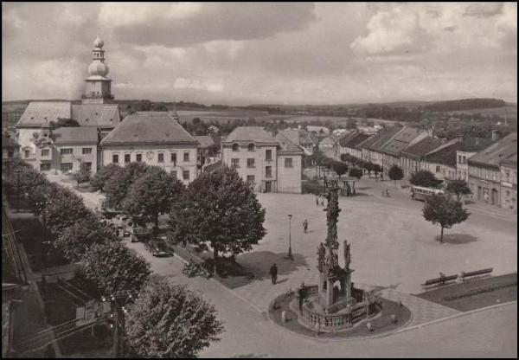
Témata skupinové terapie
Odkud pocházím, kdo jsem
    Dobové fotografie (místo narození) – fotohistorie.cz
    Senior může nakreslit dům, zahradu, svůj dětský pokoj….
    Kdo vybral Vaše jméno?

Slide 36
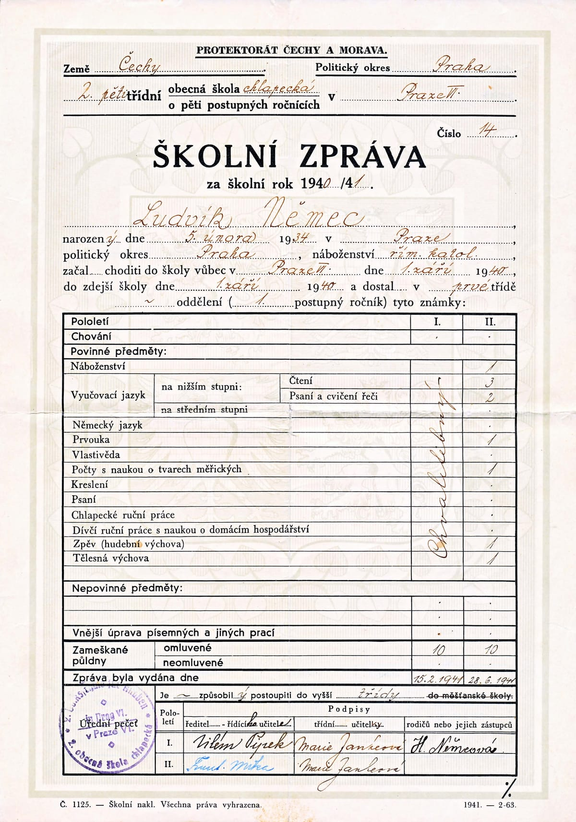
Témata skupinové terapie
Dětství
  Oblíbené hračky
  retrohrani.cz
  https://www.retrohrani.cz/cukr-kava-limonada/
  husakovydeti.eu
Školní léta
  Oblíbené předměty, učitelé, tresty, pochvaly, odměny, školní výlety
  Při demenci se vrací jazyk, kterým mluvili v dětství
Vaření, oblíbená jídla
  Nevyčerpatelné téma

Slide 37




1954
http://www.tresbohemes.com/2019/05/learning-about-the-czech-alphabet/

Slide 38
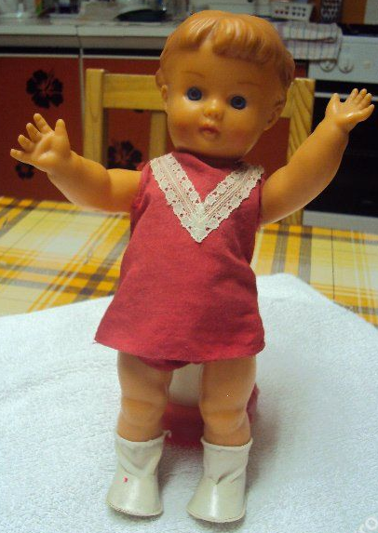
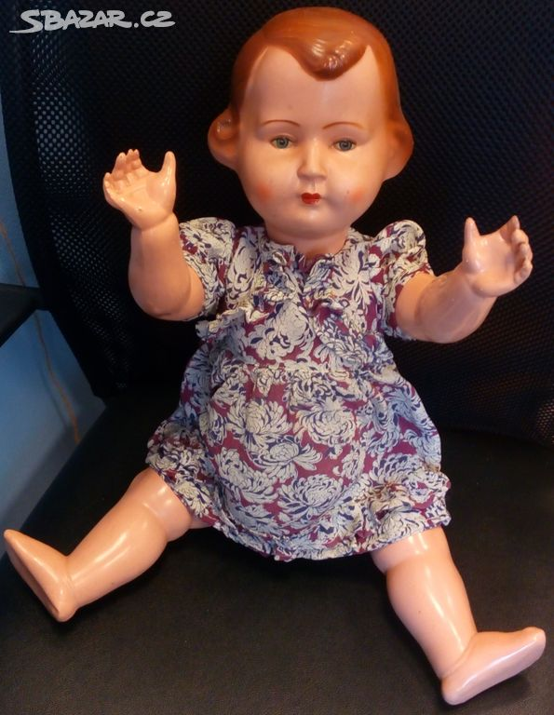
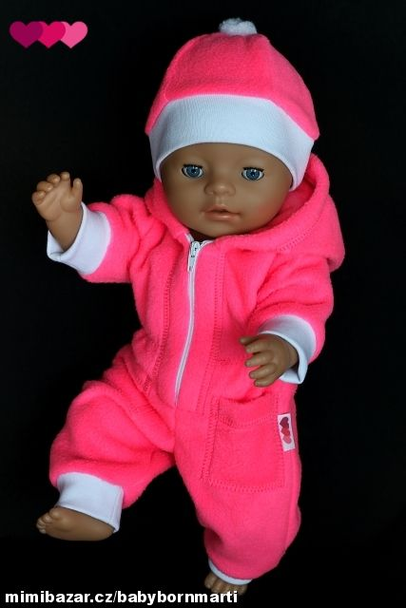
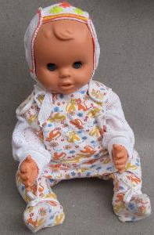
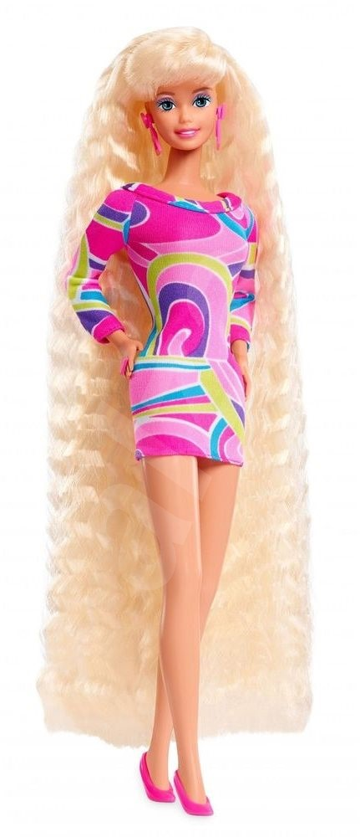
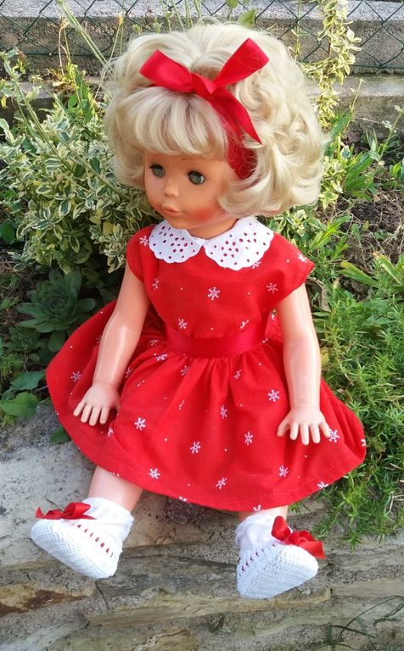

Slide 39
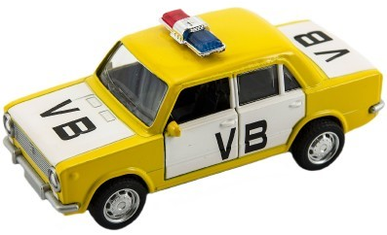
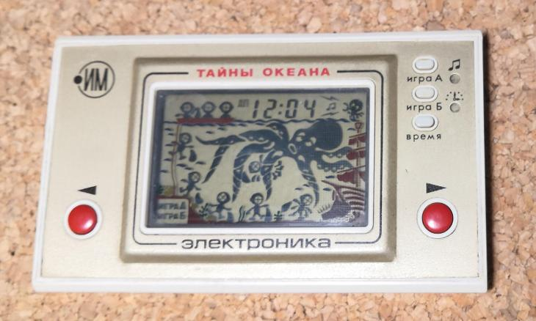
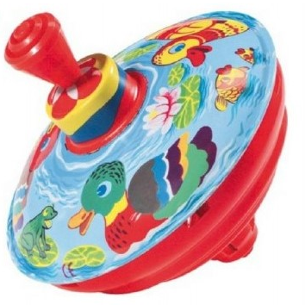
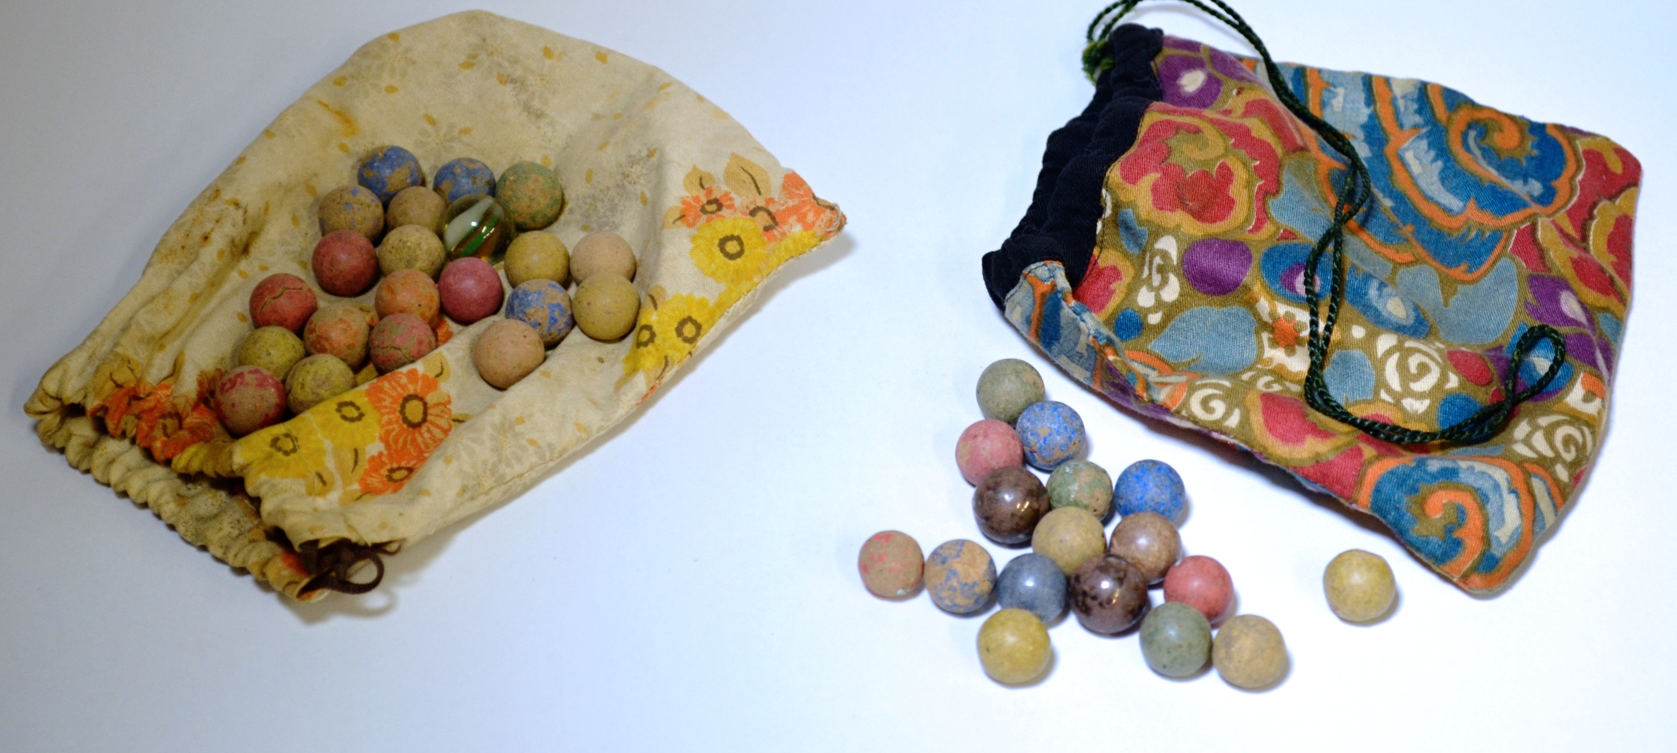
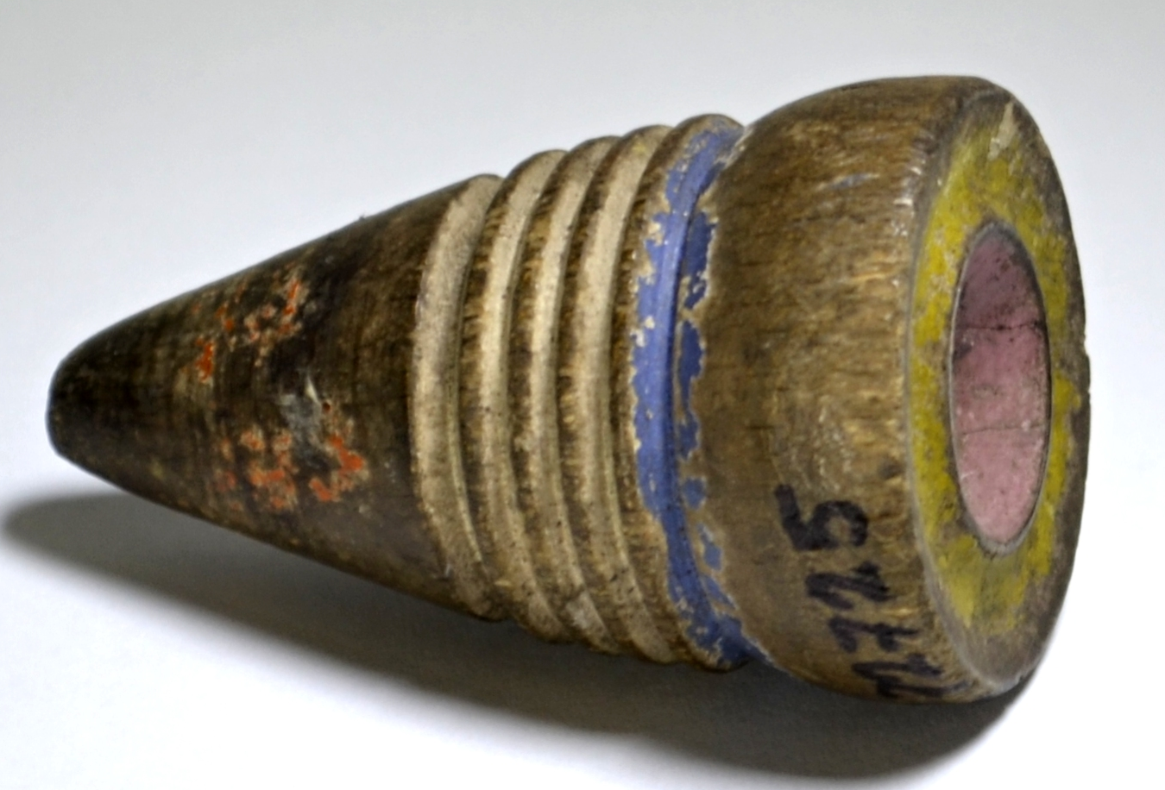
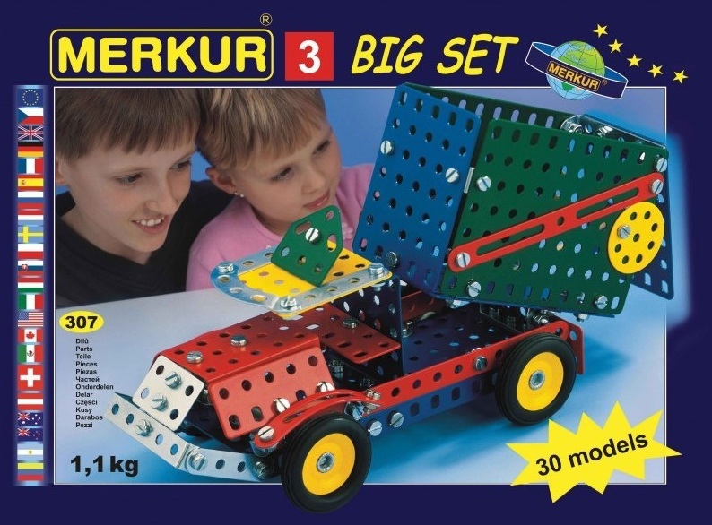
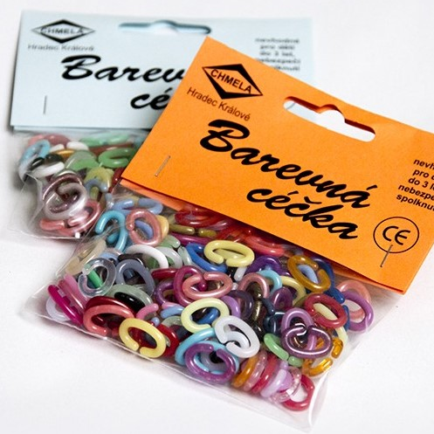

Slide 40
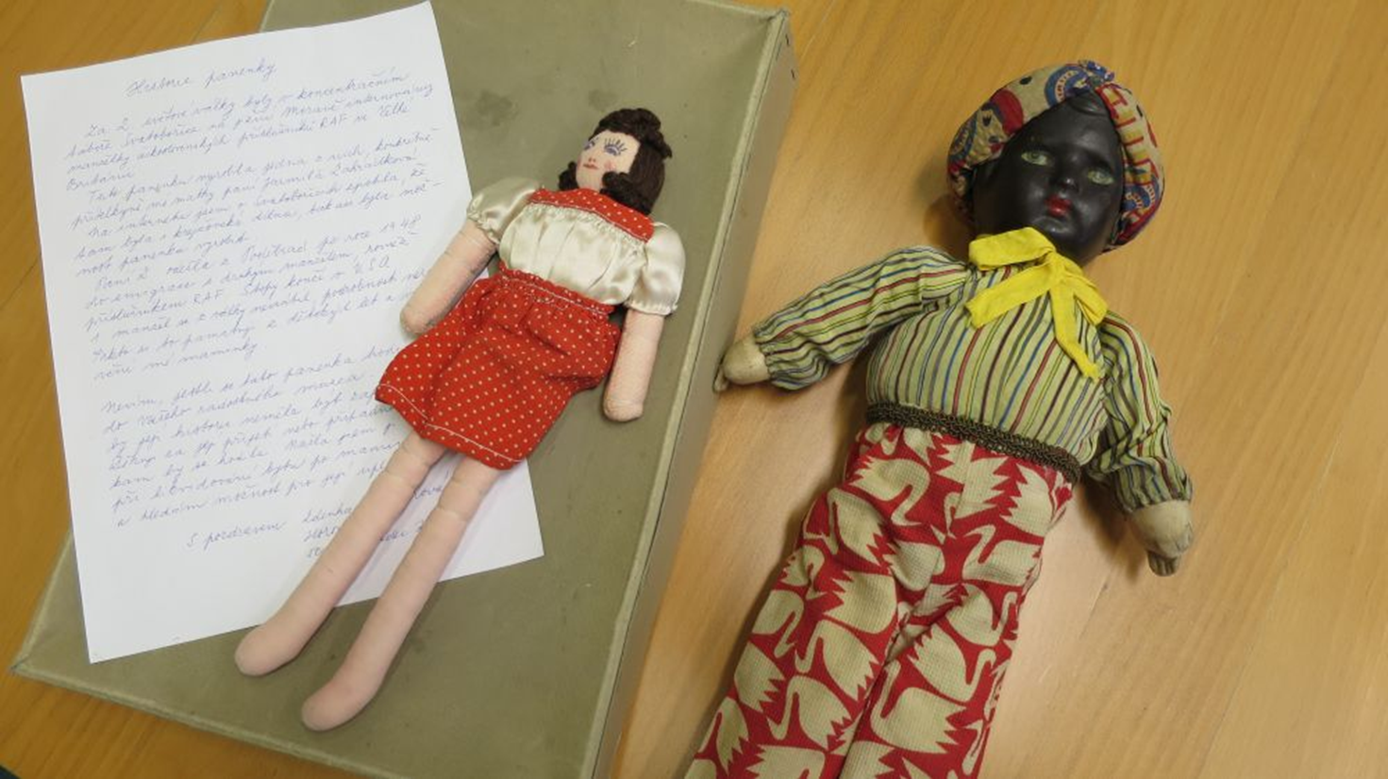
Hračky dětí z koncentračního tábora

Slide 41
Cvičení
Vzpomínka na oblíbenou hračku

Slide 42
Vzpomínky na oblíbenou hračku
„Mám pořád mrkací panenku (58 let). Hned jak jsem ji dostala, zkoumala jsem její oči tak, že jsem ji strhla krásné řasy. Oproti panenkám jiných děvčat není taková ta baculatá, ale štíhlá s dospělými rysy. Dostala zabrat, když mě oblečená za nevěstu doprovázela v dešti a mrazu na kapotě auta. Teď ji zase odpadly stářím ruce, nedám ji! To se opraví!“
„Panenka, která vypadala jako skutečné miminko a hodně lidí říkalo našim, že není dobré, aby tak malému dítěti (jako mně) bylo dovoleno chovat malé nemluvně. Mám jí dodnes a vypadá pořád jako nová a hlavně živá.“

Slide 43
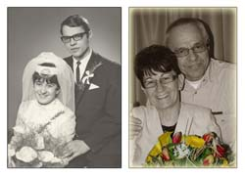
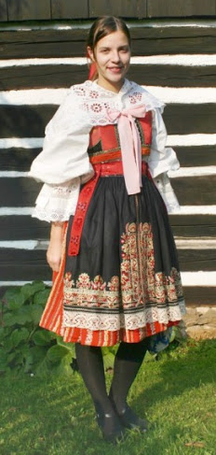
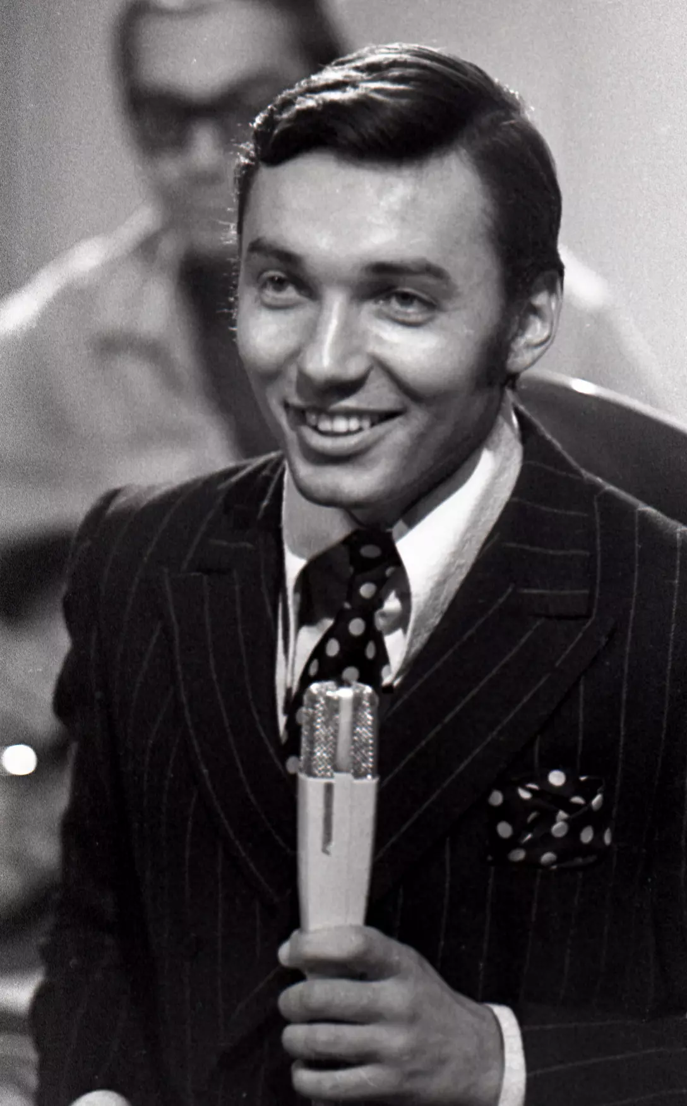
Témata skupinové terapie
První lásky, svatba, manželství
  Svatební fotografie, svatební den
  Žádost o ruku
  Nevolit jako první téma skupiny
Další témata
  Zaměstnání, společný, život, životní křižovatky
  Móda x oblečení
  Záliby
  Výlety, dovelené, cestování, ….
  Zajímavá osobnost
  Kroje, tradice

Slide 44

Staré reklamy
https://www.youtube.com/watch?v=dpYyuTHtIvI&list=PLzXv4gqC8lNfWBlmlqMaPoacZ-ZXAToft&index=5

Slide 45
Vzpomínkové krabice
Druhy
  Sbírka osobních předmětů vytvořená samostatně nebo s rodinou
  Individuální výtvarné dílo – koláž – vytvořená s terapeutem
  Společně vytvořený prostor povzbuzující vzpomínky – tematická výstavka
  Krabička, skříň, kufřík, vitrína, ….

Slide 46
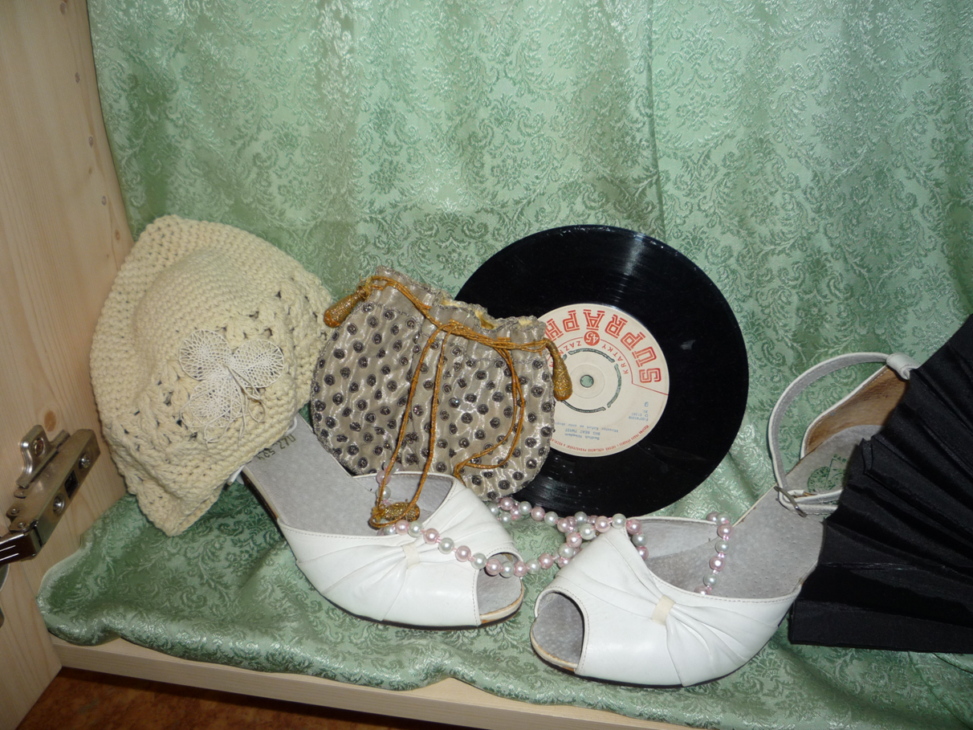
Proces tvorby vzpomínkové krabice
Zjistit životní příběh
Vybrat, co chceme ztvárnit
Předměty, miniatury předmětů
  Nejlépe osobní věci seniora – z půdy
  Připojit k ní životní příběh
  Vložit citát
Vytvořit vlastní
vzpomínkovou krabici

Slide 47
Cv. záliby v 10 letech a v současnosti

Slide 48
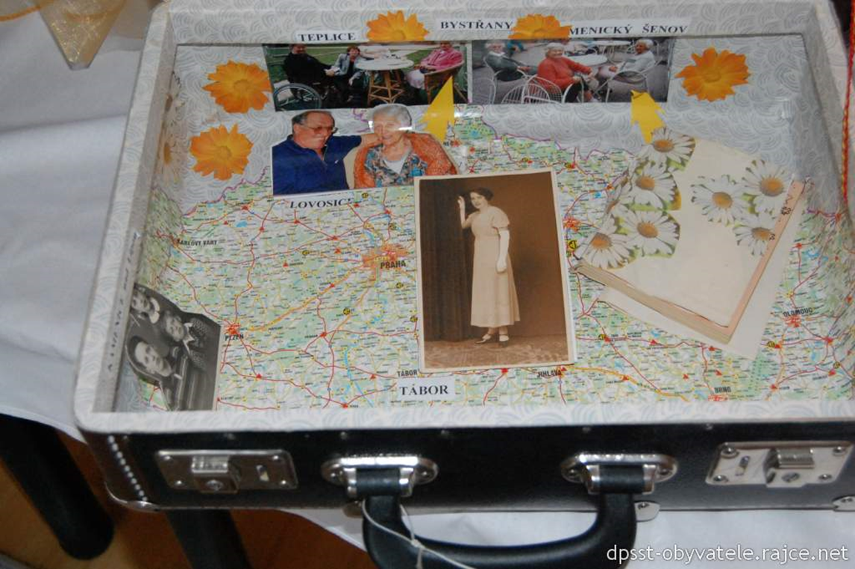

Slide 49
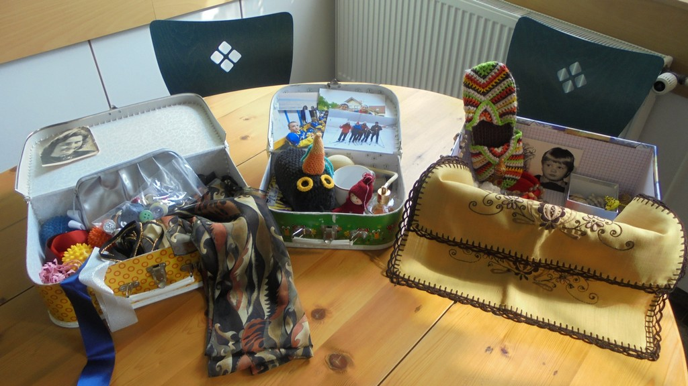

Slide 50
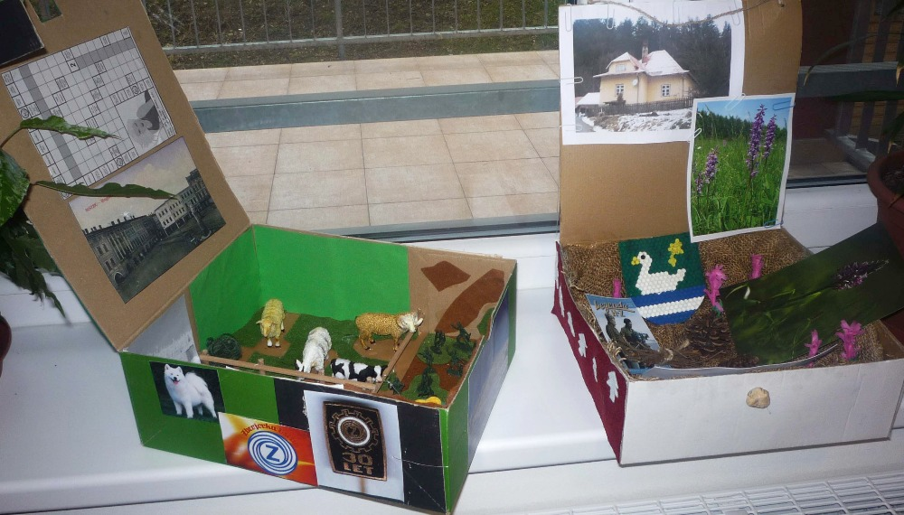

Slide 51
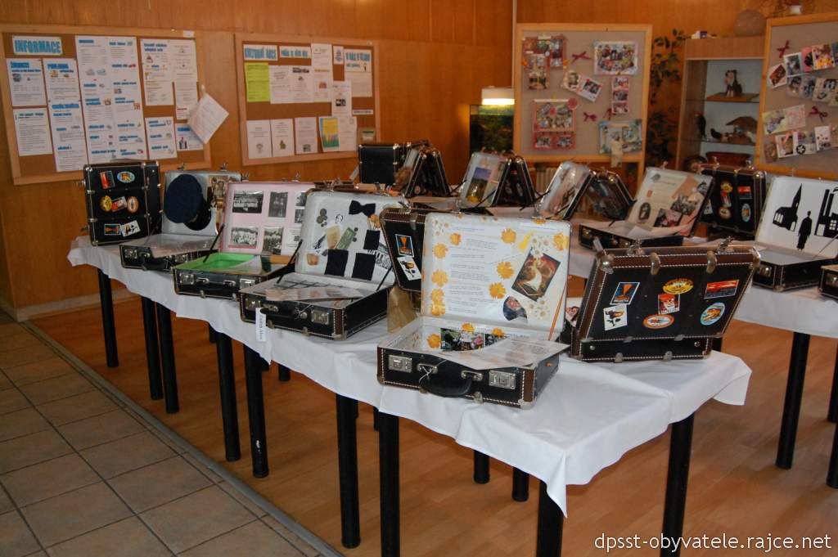

Slide 52
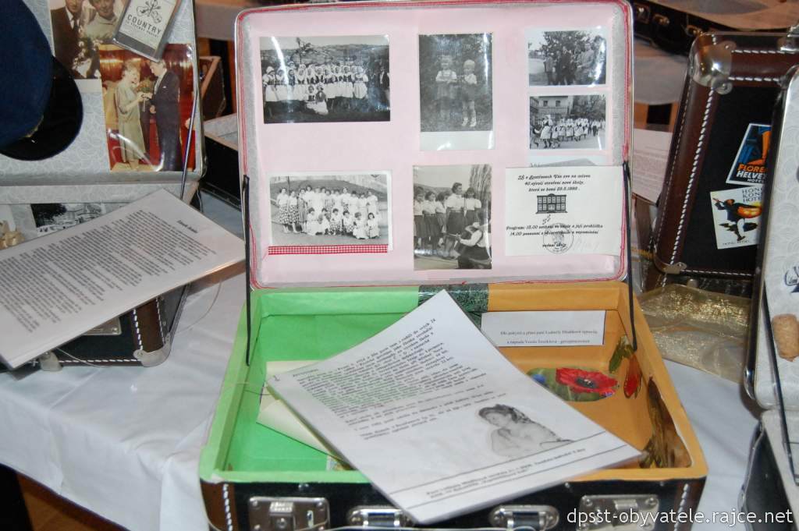

Slide 53
Reminiscenční divadlo
Oživit minulost, oživení vzpomínek
„Nemůžeme spolu mluvit – můžeme spolu hrát a vzpomínat“
Svatba
Školní třída
Dovolená
  „Já bych se chtěl podívat …..(místo mládí, dětství, vojny)….“
  Aktivity „ŽIVOT 90“
Aktivita do školek „pohádkový dědeček, babička“

Slide 54
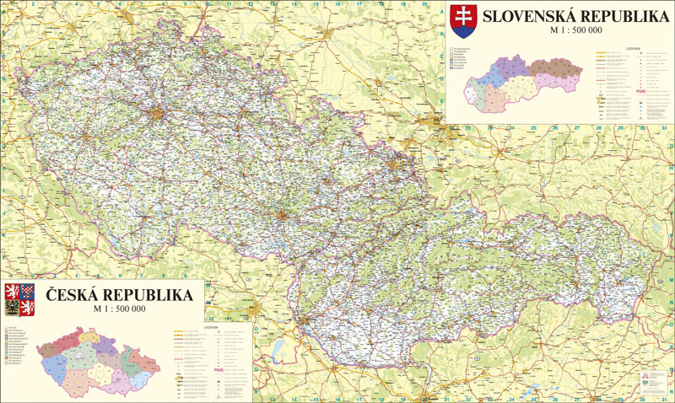
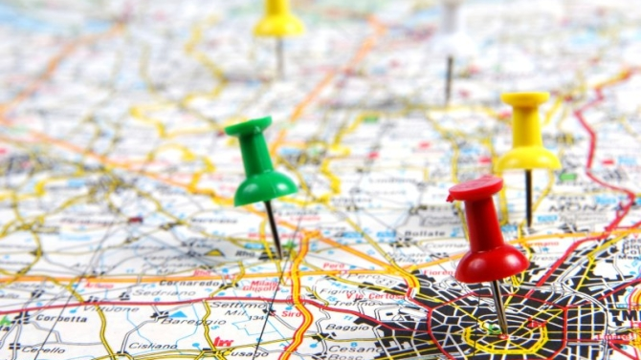
Záznam výletů do map

Slide 55
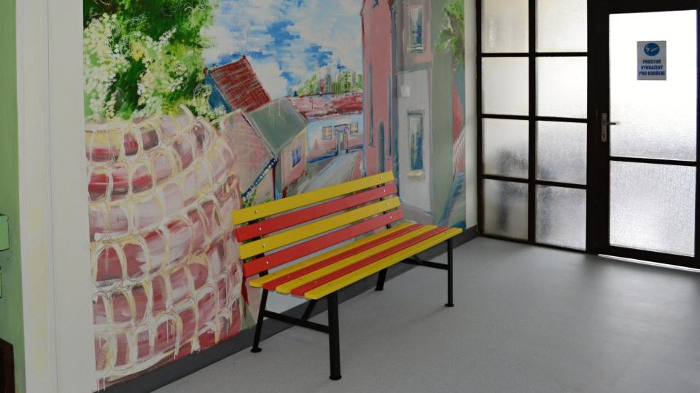
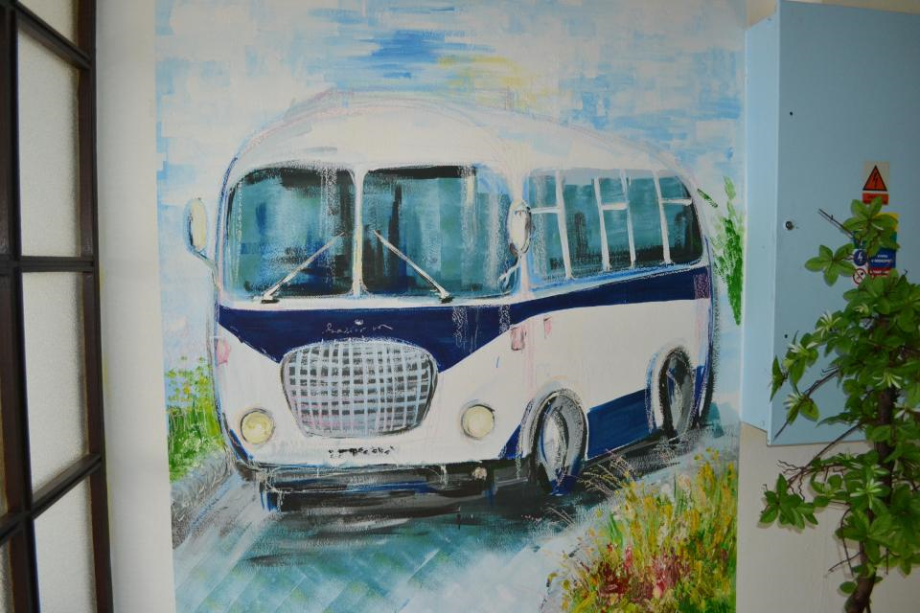
Autobusová zastávka

Slide 56
Využívání terapeutických panenek

Slide 57
Využívání terapeutických panenek
Maximálně navozují dojem živého dítěte
Do levé ruky – tlukot srdce – většina žen
  Kouká z leva doprava
Neutrální výraz, lze vyprat
Práce s třemi okruhy lidí
    Klient, personál, rodina
    Nejde o infantilizaci
Prostředek pro interakci a komunikaci
Objekt péče, stimulace vzpomínek
Má pro co žít

Slide 58
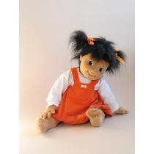
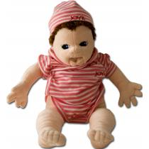
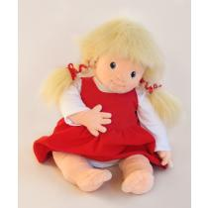
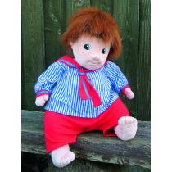
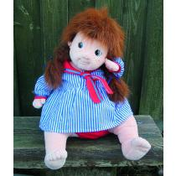

Slide 59
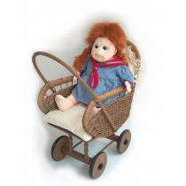
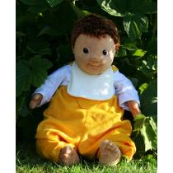

Slide 60


Slide 61

Děkuji za pozornost

Slide 62


Vytvořeno v rámci projektu: DANTE, reg. č. NPO_UPCE_MSMT-16591/2022
Toto dílo podléhá licenci Creative Commons BY 4.0. Pro zobrazení licenčních podmínek navštivte https://creativecommons.org/licenses/by-sa/4.0/.

Slide 63


